Slide 1

不同椭圆曲线的二次扭之比较 张神星 2022年 $L$-函数及相关主题研讨会 福建 漳州 2022年8月8日

Slide 2
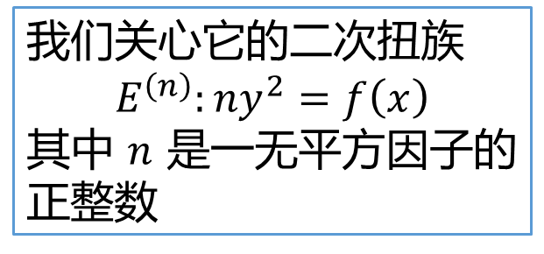
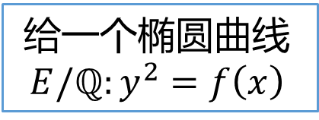


背景
Mordell-Weil 秩
我们关心它的二次扭族
$$E^{\left(n\right)}:ny^{2}=f\left(x\right)$$
其中 $n$ 是一无平方因子的正整数
$Ш$ 群
给一个椭圆曲线
$$E/ℚ:y^{2}=f\left(x\right)$$
Selmer 群
$$⋮$$
多大程度能决定

Slide 3

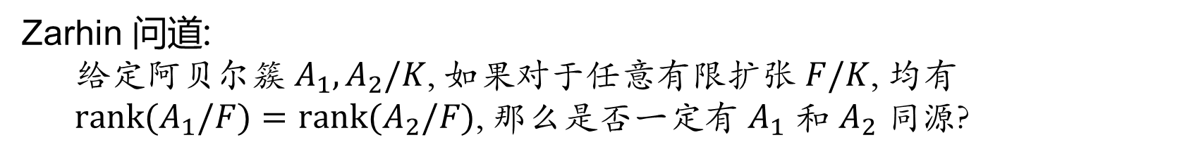

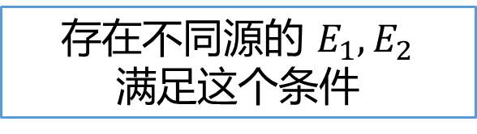
Zarhin 问道:
给定阿贝尔簇 $A_{1},A_{2}/K$, 如果对于任意有限扩张 $F/K$, 均有 $\operatorname{rank}{(A_{1}/F)}=\operatorname{rank}{(A_{2}/F)}$, 那么是否一定有 $A_{1}$ 和 $A_{2}$ 同源?
Mazur & Rubin: 或许我可以试试 Selmer 秩.
给定数域上椭圆曲线 $E_{1},E_{2}/K$, 如果有
$G_{K}$ 模同构 $E_{1}\left[m\right]≅E_{2}\left[m\right],m=\left\{\begin{matrix}p^{k+1}, & p⩽3 \\ p^{k}, & p>3\end{matrix}\right.$
相同的potential乘性约化素位集合 $S$
$∀𝔩∈S,{\left(E_{1}\left[m\right]/K_𝔩\right)}^{∘}≅{\left(E_{2}\left[m\right]/K_𝔩\right)}^{∘}$
一个分歧条件
则 ${Sel}_{p^{k}}\left(E_{1}/F\right)≅{Sel}_{p^{k}}\left(E_{2}/F\right)$.
Chiu: 如果
$${Sel}_{p}\left(E_{1}/F\right)≅{Sel}_{p}\left(E_{2}/F\right)$$
对所有的 $F$ 和几乎所有 $p$ 成立, 那么 $E_{1}$ 和 $E_{2}$ 确实同源.
存在不同源的 $E_{1},E_{2}$
满足这个条件

Slide 4
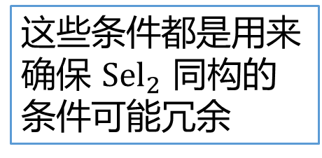
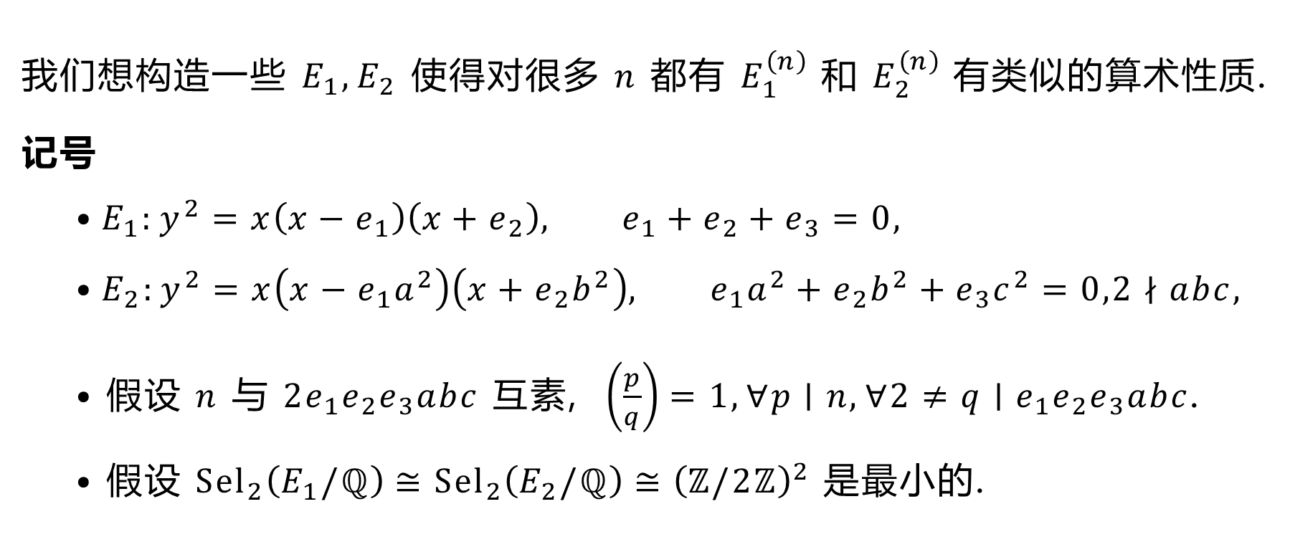
主要结论
我们想构造一些 $E_{1},E_{2}$ 使得对很多 $n$ 都有 $E_{1}^{\left(n\right)}$ 和 $E_{2}^{\left(n\right)}$ 有类似的算术性质.
记号
$$•E_{1}:y^{2}=x\left(x−e_{1}\right)\left(x+e_{2}\right), e_{1}+e_{2}+e_{3}=0,$$
$$•E_{2}:y^{2}=x\left(x−e_{1}a^{2}\right)\left(x+e_{2}b^{2}\right), e_{1}a^{2}+e_{2}b^{2}+e_{3}c^{2}=0,2∤abc,$$
$•$ 假设 $n$ 与 $2e_{1}e_{2}e_{3}abc$ 互素, $\left(\frac{p}{q}\right)=1,∀p∣n,∀2≠q∣e_{1}e_{2}e_{3}abc$.
$•$ 假设 ${Sel}_{2}\left(E_{1}/ℚ\right)≅{Sel}_{2}\left(E_{2}/ℚ\right)≅{\left(ℤ/2ℤ\right)}^{2}$ 是最小的.
这些条件都是用来确保 ${Sel}_{2}$ 同构的
条件可能冗余

Slide 5
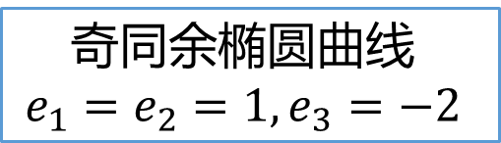
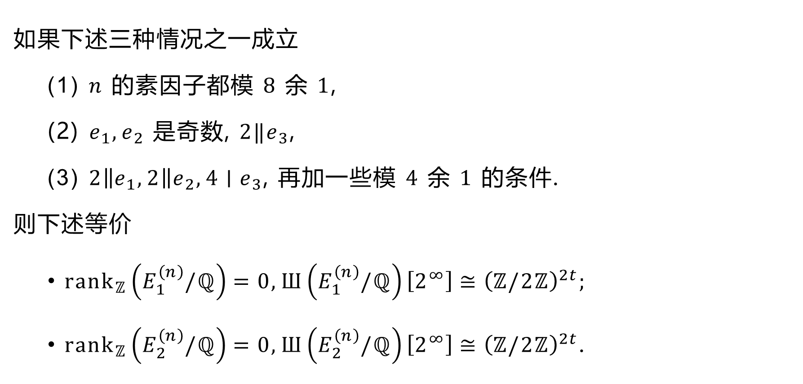

如果下述三种情况之一成立
$n$ 的素因子都模 $8$ 余 $1$,
$e_{1},e_{2}$ 是奇数, $2‖e_{3}$,
$2\left\|e_{1},2\right\|e_{2},4∣e_{3}$, 再加一些模 $4$ 余 $1$ 的条件.
则下述等价
${rank}_{ℤ}\left(E_{1}^{\left(n\right)}/ℚ\right)=0, Ш\left(E_{1}^{\left(n\right)}/ℚ\right)\left[2^{∞}\right]≅{\left(ℤ/2ℤ\right)}^{2t}$;
${rank}_{ℤ}\left(E_{2}^{\left(n\right)}/ℚ\right)=0, Ш\left(E_{2}^{\left(n\right)}/ℚ\right)\left[2^{∞}\right]≅{\left(ℤ/2ℤ\right)}^{2t}$.
奇同余椭圆曲线
$$e_{1}=e_{2}=1,e_{3}=−2$$
偶同余椭圆曲线
$$e_{1}=e_{2}=2,e_{3}=−4$$

Slide 6
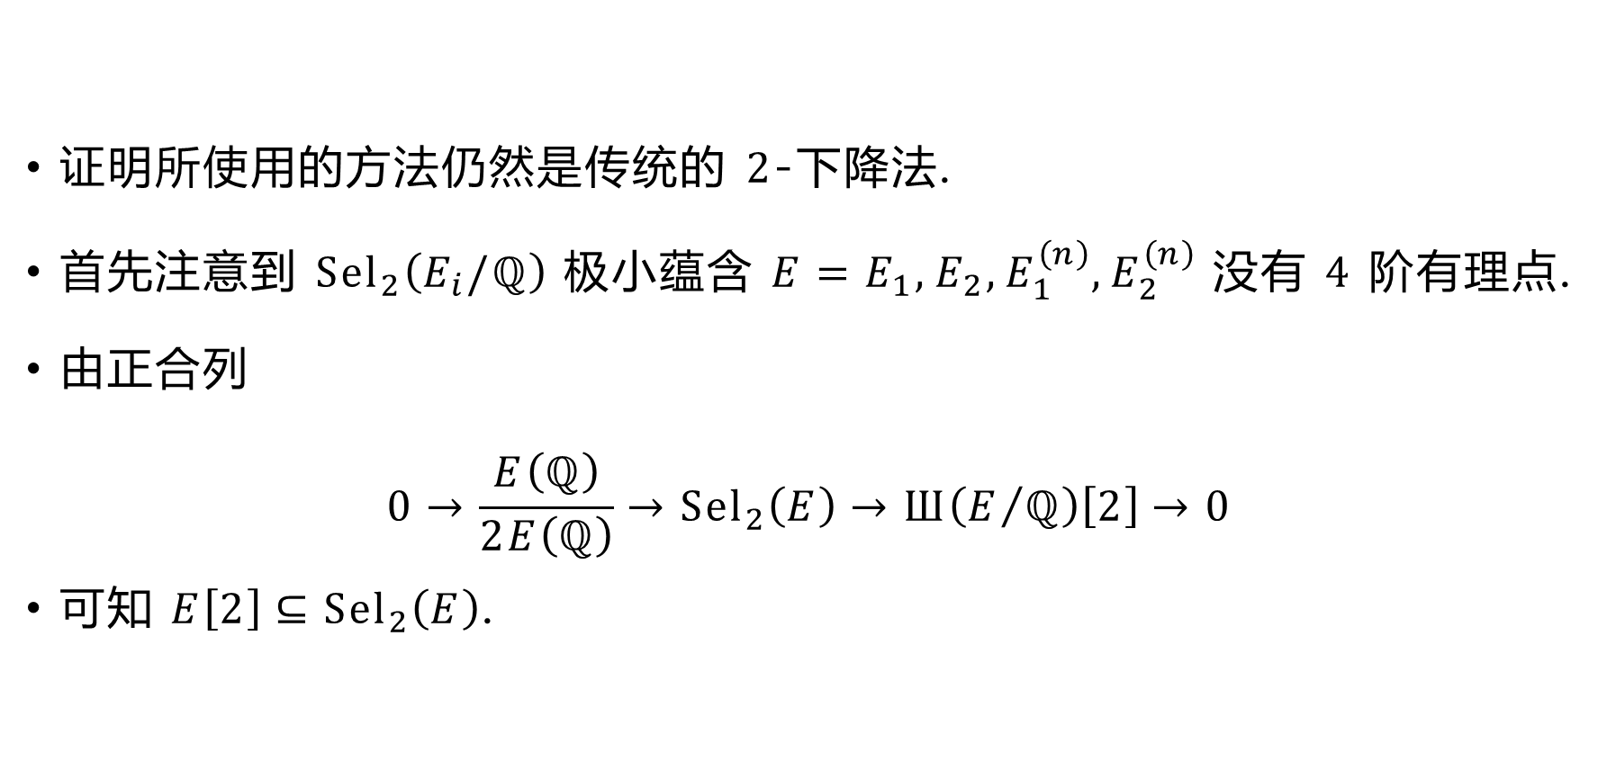
证明所使用的方法仍然是传统的 $2$-下降法.
首先注意到 ${Sel}_{2}\left(E_{i}/ℚ\right)$ 极小蕴含 $E=E_{1},E_{2},E_{1}^{\left(n\right)},E_{2}^{\left(n\right)}$ 没有 $4$ 阶有理点.
由正合列
$$0→\frac{E\left(ℚ\right)}{2E\left(ℚ\right)}→{Sel}_{2}\left(E\right)→Ш\left(E/ℚ\right)\left[2\right]→0$$
可知 $E\left[2\right]⊆{Sel}_{2}\left(E\right)$.

Slide 7
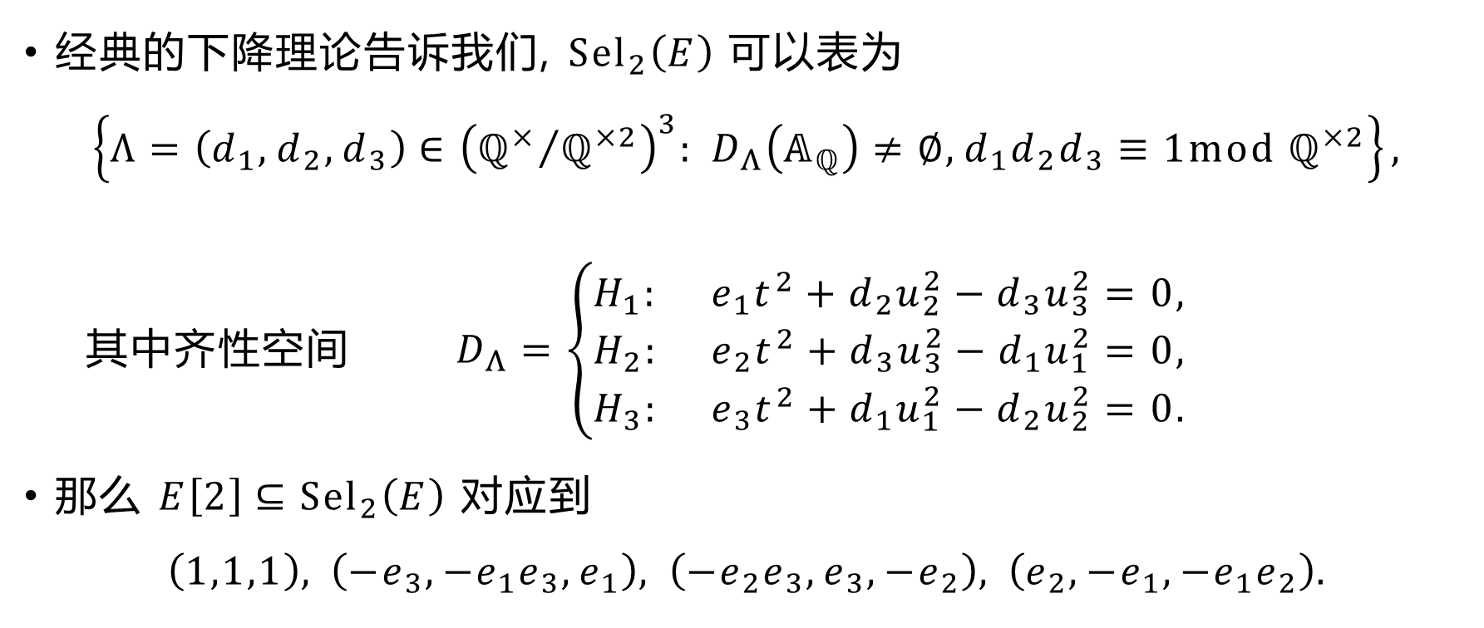
计算 Selmer 群
经典的下降理论告诉我们, ${Sel}_{2}\left(E\right)$ 可以表为
$$\left\{Λ=\left(d_{1},d_{2},d_{3}\right)∈{\left({ℚ^{×}}/{ℚ^{×2}}\right)}^{3}: D_{Λ}\left(𝔸_{ℚ}\right)≠∅,d_{1}d_{2}d_{3}≡1mod ℚ^{×2}\right\},$$
$$\text{其中齐性空间} D_{Λ}=\left\{\begin{matrix}H_{1}: & e_{1}t^{2}+d_{2}u_{2}^{2}−d_{3}u_{3}^{2}=0, \\ H_{2}: & e_{2}t^{2}+d_{3}u_{3}^{2}−d_{1}u_{1}^{2}=0, \\ H_{3}: & e_{3}t^{2}+d_{1}u_{1}^{2}−d_{2}u_{2}^{2}=0.\end{matrix}\right.$$
那么 $E\left[2\right]⊆{Sel}_{2}\left(E\right)$ 对应到
$$\left(1,1,1\right), \left(−e_{3},−e_{1}e_{3},e_{1}\right), \left(−e_{2}e_{3},e_{3},−e_{2}\right), \left(e_{2},−e_{1},−e_{1}e_{2}\right).$$

Slide 8
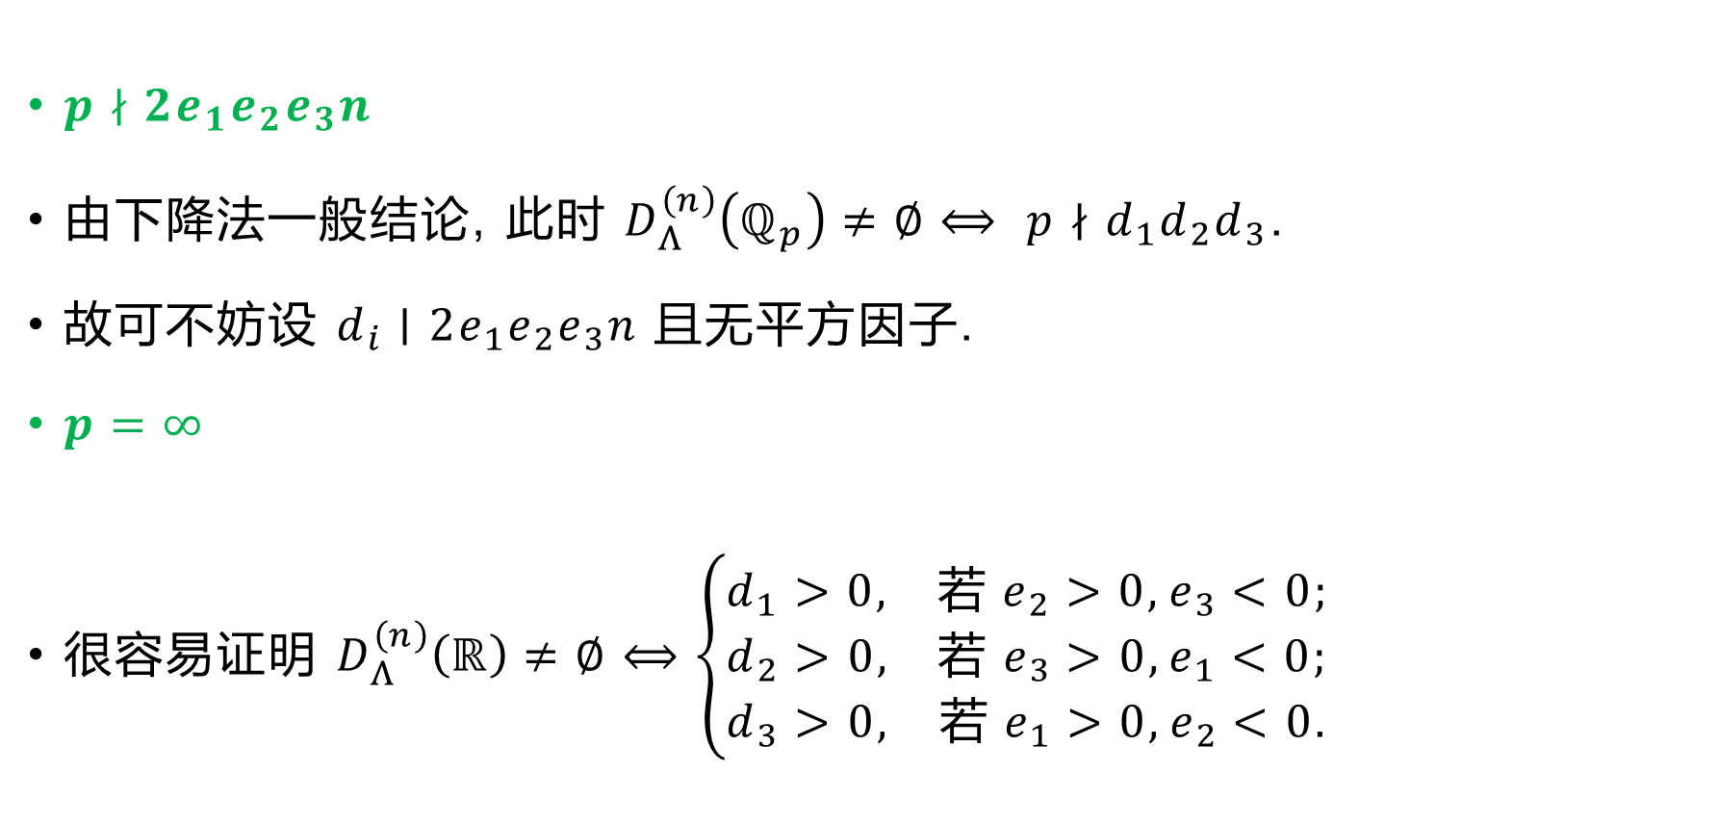
$p∤2e_{1}e_{2}e_{3}n$
由下降法一般结论, 此时 $D_{Λ}^{\left(n\right)}\left(ℚ_{p}\right)≠∅⟺ p∤d_{1}d_{2}d_{3}$.
故可不妨设 $d_{i}∣2e_{1}e_{2}e_{3}n$ 且无平方因子.
$p=∞$
很容易证明 $D_{Λ}^{\left(n\right)}\left(ℝ\right)≠∅⟺\left\{\begin{matrix}d_{1}>0, & 若 e_{2}>0,e_{3}<0; \\ d_{2}>0, & 若 e_{3}>0,e_{1}<0; \\ d_{3}>0, & 若 e_{1}>0,e_{2}<0.\end{matrix}\right.$

Slide 9
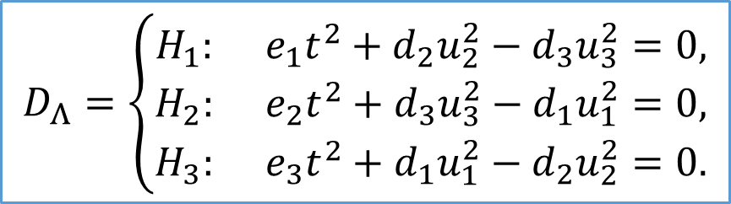
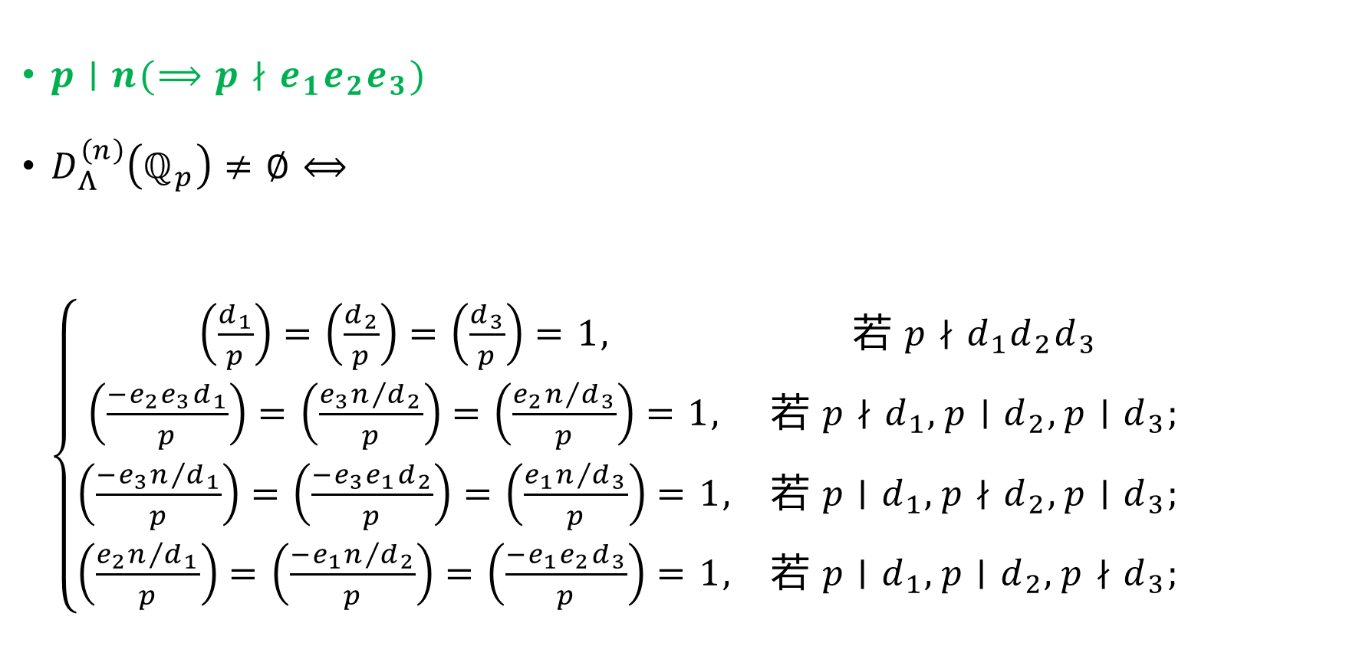
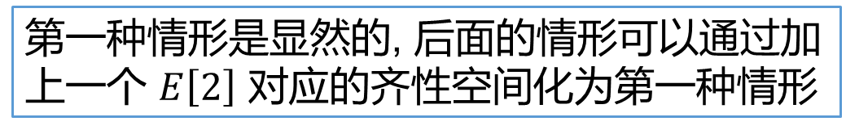
$p∣n(⟹p∤e_{1}e_{2}e_{3})$
$D_{Λ}^{\left(n\right)}\left(ℚ_{p}\right)≠∅⟺\left\{\begin{matrix}\left(\frac{d_{1}}{p}\right)=\left(\frac{d_{2}}{p}\right)=\left(\frac{d_{3}}{p}\right)=1, & \text{若} p∤d_{1}d_{2}d_{3} \\ \left(\frac{−e_{2}e_{3}d_{1}}{p}\right)=\left(\frac{{e_{3}n}/{d_{2}}}{p}\right)=\left(\frac{{e_{2}n}/{d_{3}}}{p}\right)=1, & \text{若} p∤d_{1},p∣d_{2},p∣d_{3}; \\ \left(\frac{−{e_{3}n}/{d_{1}}}{p}\right)=\left(\frac{−e_{3}e_{1}d_{2}}{p}\right)=\left(\frac{{e_{1}n}/{d_{3}}}{p}\right)=1, & \text{若} p∣d_{1},p∤d_{2},p∣d_{3}; \\ \left(\frac{{e_{2}n}/{d_{1}}}{p}\right)=\left(\frac{−{e_{1}n}/{d_{2}}}{p}\right)=\left(\frac{−e_{1}e_{2}d_{3}}{p}\right)=1, & \text{若} p∣d_{1},p∣d_{2},p∤d_{3};\end{matrix}\right.$
$$D_{Λ}=\left\{\begin{matrix}H_{1}: & e_{1}t^{2}+d_{2}u_{2}^{2}−d_{3}u_{3}^{2}=0, \\ H_{2}: & e_{2}t^{2}+d_{3}u_{3}^{2}−d_{1}u_{1}^{2}=0, \\ H_{3}: & e_{3}t^{2}+d_{1}u_{1}^{2}−d_{2}u_{2}^{2}=0.\end{matrix}\right.$$
第一种情形是显然的, 后面的情形可以通过加上一个 $E\left[2\right]$ 对应的齐性空间化为第一种情形

Slide 10
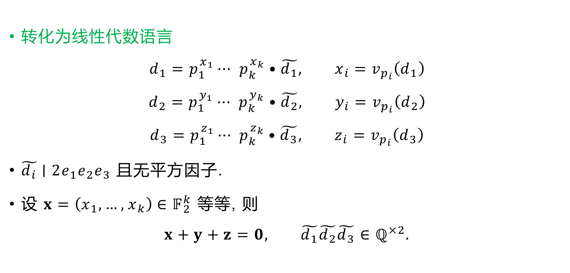
转化为线性代数语言
$$d_{1}=p_{1}^{x_{1}}⋯ p_{k}^{x_{k}}•\tilde{d_{1}}, x_{i}=v_{p_{i}}\left(d_{1}\right)$$
$$d_{2}=p_{1}^{y_{1}}⋯ p_{k}^{y_{k}}•\tilde{d_{2}}, y_{i}=v_{p_{i}}\left(d_{2}\right)$$
$$d_{3}=p_{1}^{z_{1}}⋯ p_{k}^{z_{k}}•\tilde{d_{3}}, z_{i}=v_{p_{i}}\left(d_{3}\right)$$
$\tilde{d_{i}}∣2e_{1}e_{2}e_{3}$ 且无平方因子.
设 $x=\left(x_{1},…,x_{k}\right)∈𝔽_{2}^{k}$ 等等, 则
$$x+y+z=0, \tilde{d_{1}}\tilde{d_{2}}\tilde{d_{3}}∈ℚ^{×2}.$$

Slide 11
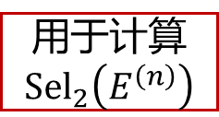
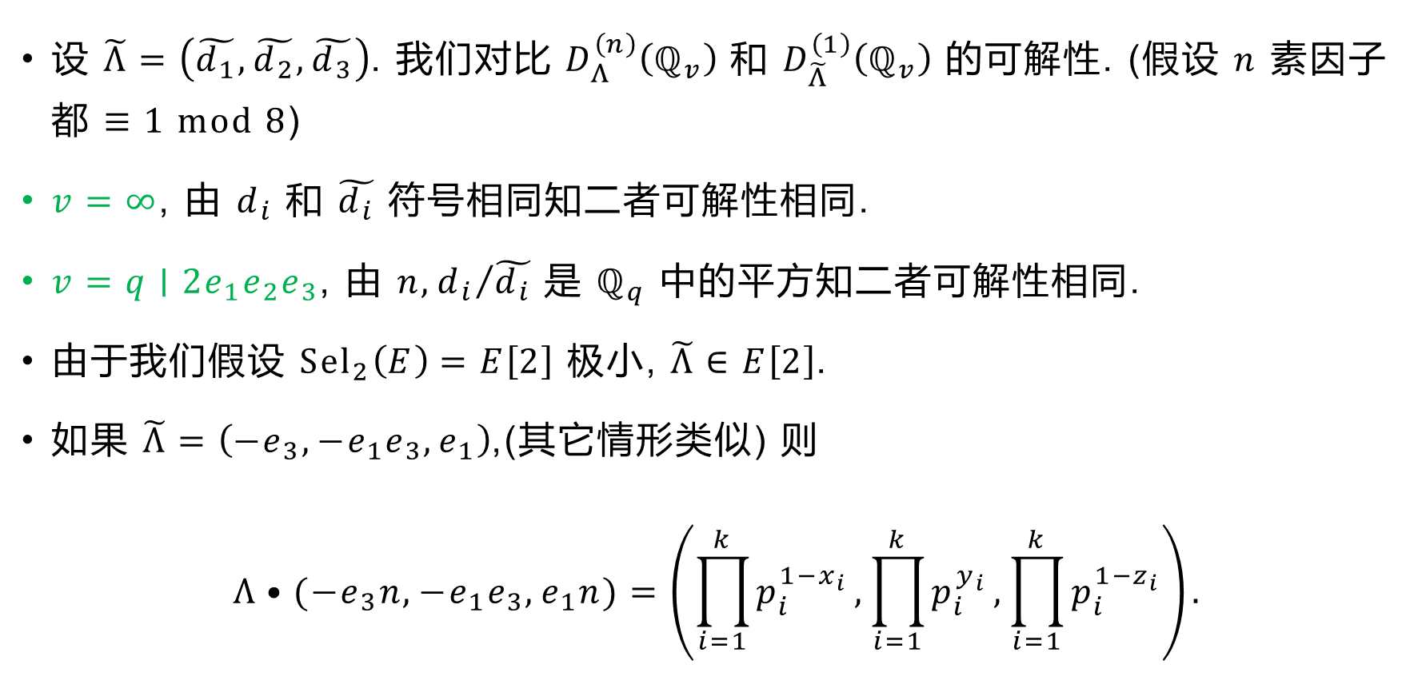
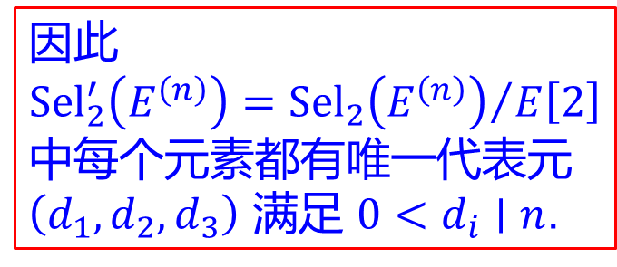
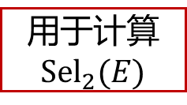
设 $\tilde{Λ}=\left(\tilde{d_{1}},\tilde{d_{2}},\tilde{d_{3}}\right)$. 我们对比 $D_{Λ}^{\left(n\right)}\left(ℚ_{v}\right)$ 和 $D_{\tilde{Λ}}^{\left(1\right)}\left(ℚ_{v}\right)$ 的可解性. (假设 $n$ 素因子都 $≡1 mod 8$)
$v=∞$, 由 $d_{i}$ 和 $\tilde{d_{i}}$ 符号相同知二者可解性相同.
$v=q∣2e_{1}e_{2}e_{3}$, 由 $n,{d_{i}}/{\tilde{d_{i}}}$ 是 $ℚ_{q}$ 中的平方知二者可解性相同.
由于我们假设 ${Sel}_{2}\left(E\right)=E\left[2\right]$ 极小, $\tilde{Λ}∈E\left[2\right]$.
如果 $\tilde{Λ}=\left(−e_{3},−e_{1}e_{3},e_{1}\right)$,(其它情形类似) 则
$$Λ•(−e_{3}n,−e_{1}e_{3},e_{1}n)=\left(\prod_{i=1}^{k}{p_{i}^{1−x_{i}}},\prod_{i=1}^{k}{p_{i}^{y_{i}}},\prod_{i=1}^{k}{p_{i}^{1−z_{i}}}\right).$$
用于计算 ${Sel}_{2}\left(E^{\left(n\right)}\right)$
用于计算 ${Sel}_{2}(E)$
因此
$${Sel}_{2}^{′}\left(E^{\left(n\right)}\right)={{Sel}_{2}\left(E^{\left(n\right)}\right)}/{E\left[2\right]}$$
中每个元素都有唯一代表元 $\left(d_{1},d_{2},d_{3}\right)$ 满足 $0<d_{i}∣n$.

Slide 12
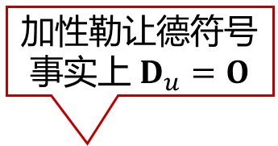
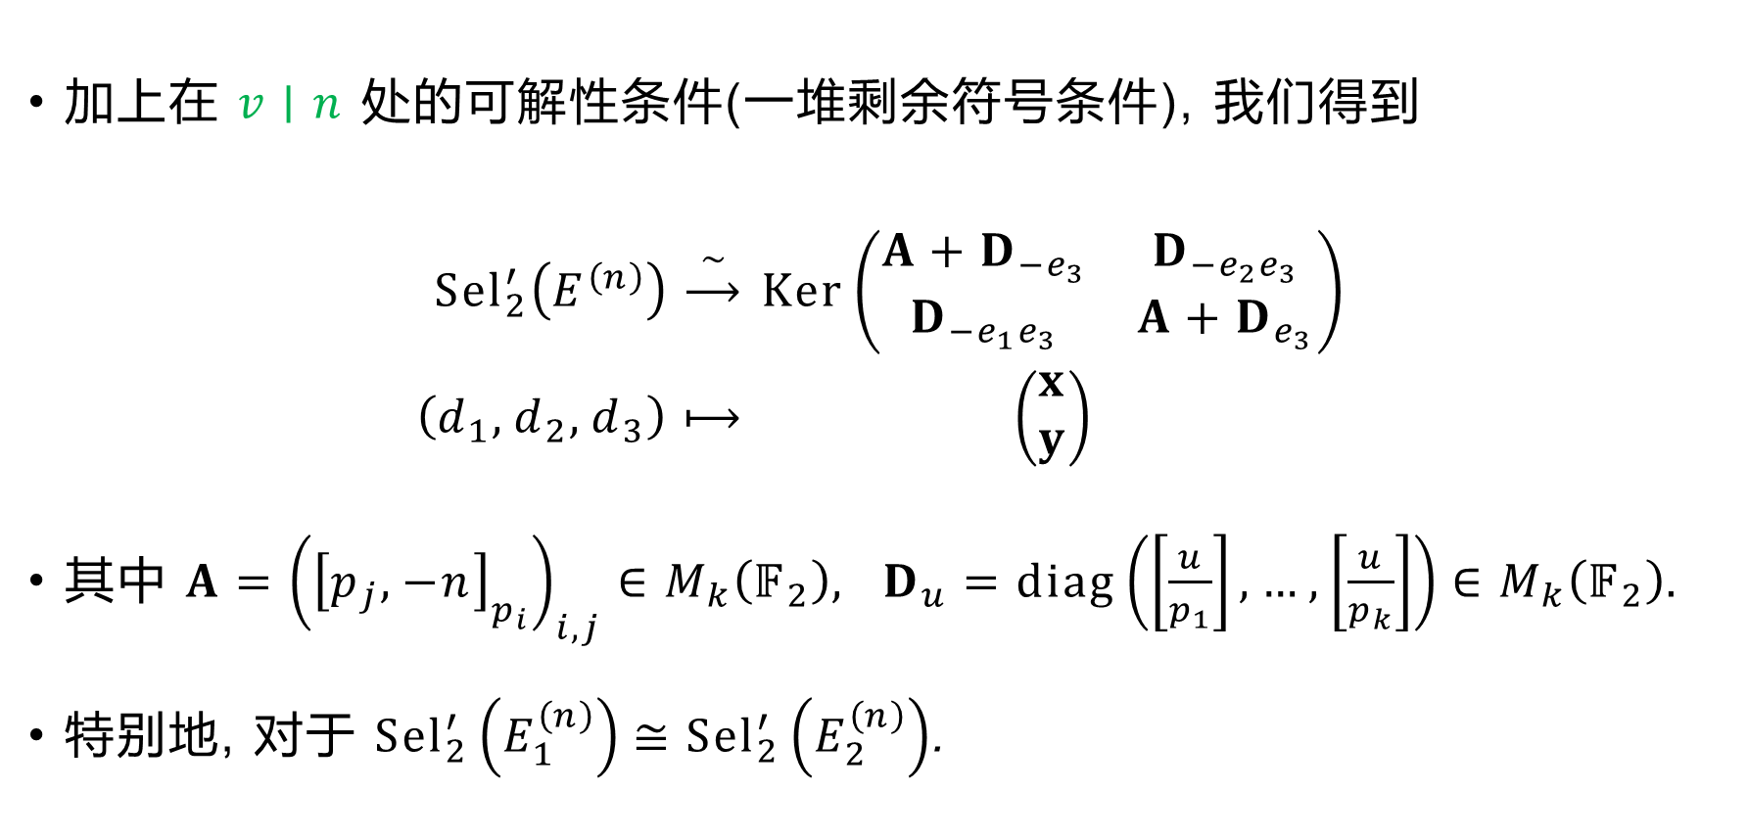
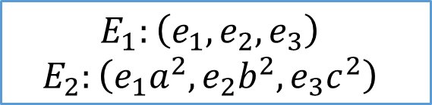
加上在 $v∣n$ 处的可解性条件(一堆剩余符号条件), 我们得到
$$\begin{aligned}{Sel}_{2}^{′}\left(E^{\left(n\right)}\right)&\overset{∼}{⟶}&\operatorname{Ker}\left(\begin{matrix}A+D_{−e_{3}} & D_{−e_{2}e_{3}} \\ D_{−e_{1}e_{3}} & A+D_{e_{3}}\end{matrix}\right) \\ \left(d_{1},d_{2},d_{3}\right)&⟼&\left(\begin{matrix}x \\ y\end{matrix}\right)\end{aligned}$$
$\text{其中 }A={\left({\left[p_{j},−n\right]}_{p_{i}}\right)}_{i,j}∈M_{k}\left(𝔽_{2}\right), D_{u}=\operatorname{diag}\left(\left[\frac{u}{p_{1}}\right],…,\left[\frac{u}{p_{k}}\right]\right)∈M_{k}\left(𝔽_{2}\right).$
特别地, 对于 ${Sel}_{2}^{′}\left(E_{1}^{\left(n\right)}\right)≅{Sel}_{2}^{′}\left(E_{2}^{\left(n\right)}\right)$.
Monsky 矩阵
加性勒让德符号
事实上 $D_{u}=O$
希尔伯特符号
$$E_{1}:\left(e_{1},e_{2},e_{3}\right)$$
$$E_{2}:\left(e_{1}a^{2},e_{2}b^{2},e_{3}c^{2}\right)$$

Slide 13
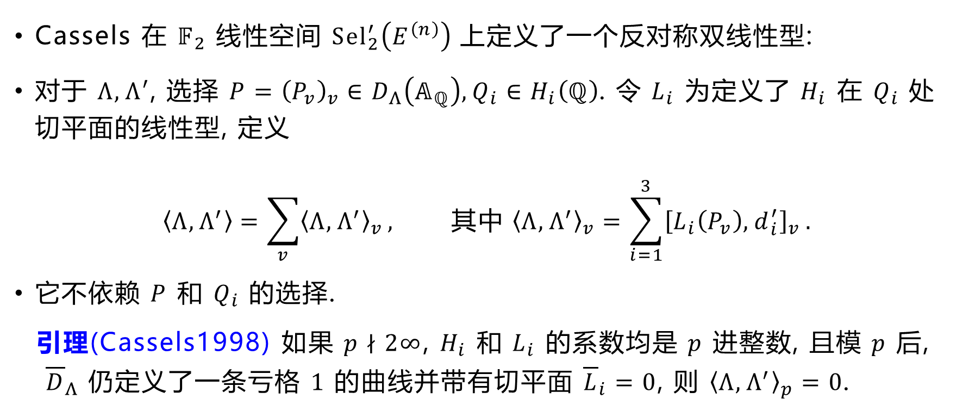
计算 Cassels 配对
Cassels 在 $𝔽_{2}$ 线性空间 ${Sel}_{2}^{′}\left(E^{\left(n\right)}\right)$ 上定义了一个反对称双线性型:
对于 $Λ,Λ′$, 选择 $P={\left(P_{v}\right)}_{v}∈D_{Λ}\left(𝔸_{ℚ}\right), Q_{i}∈H_{i}\left(ℚ\right)$. 令 $L_{i}$ 为定义了 $H_{i}$ 在 $Q_{i}$ 处切平面的线性型, 定义
$$〈Λ,Λ^{′}〉=\sum_{v}{{〈Λ,Λ^{′}〉}_{v}}, \text{其中} {〈Λ,Λ^{′}〉}_{v}=\sum_{i=1}^{3}{{\left[L_{i}\left(P_{v}\right),d_{i}^{′}\right]}_{v}}.$$
它不依赖 $P$ 和 $Q_{i}$ 的选择.
引理(Cassels1998) 如果 $p∤2∞$, $H_{i}$ 和 $L_{i}$ 的系数均是 $p$ 进整数, 且模 $p$ 后, ${\overline{D}}_{Λ}$ 仍定义了一条亏格 $1$ 的曲线并带有切平面 ${\overline{L}}_{i}=0$, 则 ${〈Λ,Λ^{′}〉}_{p}=0$.

Slide 14
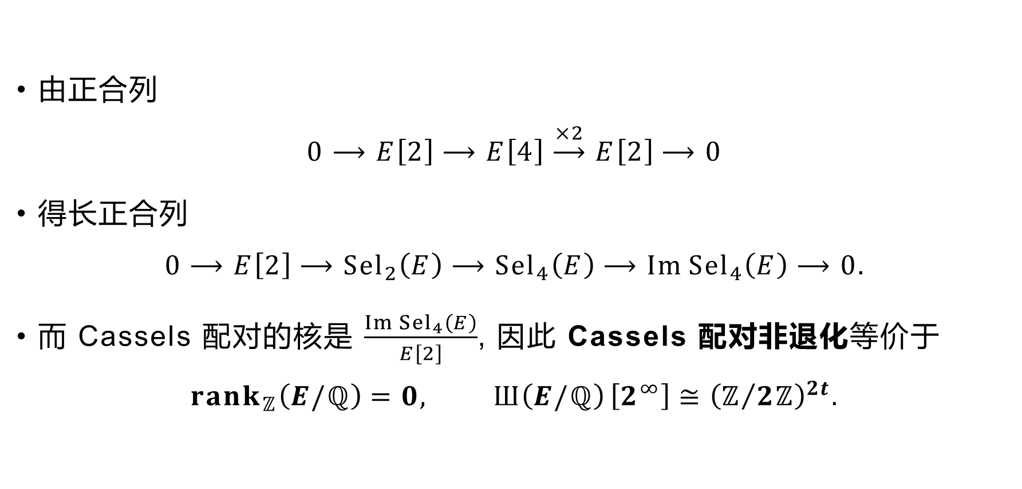
由正合列
$$0⟶E\left[2\right]⟶E\left[4\right]\overset{×2}{⟶}E\left[2\right]⟶0$$
得长正合列
$$0⟶E\left[2\right]⟶{Sel}_{2}\left(E\right)⟶{Sel}_{4}\left(E\right)⟶\operatorname{Im}{{Sel}_{4}\left(E\right)}⟶0.$$
而 Cassels 配对的核是 $\frac{\operatorname{Im}{{Sel}_{4}\left(E\right)}}{E\left[2\right]}$, 因此 Cassels 配对非退化等价于
$${rank}_{ℤ}\left(E/ℚ\right)=0, Ш\left(E/ℚ\right)\left[2^{∞}\right]≅{\left(ℤ/{2ℤ}\right)}^{2t}.$$

Slide 15
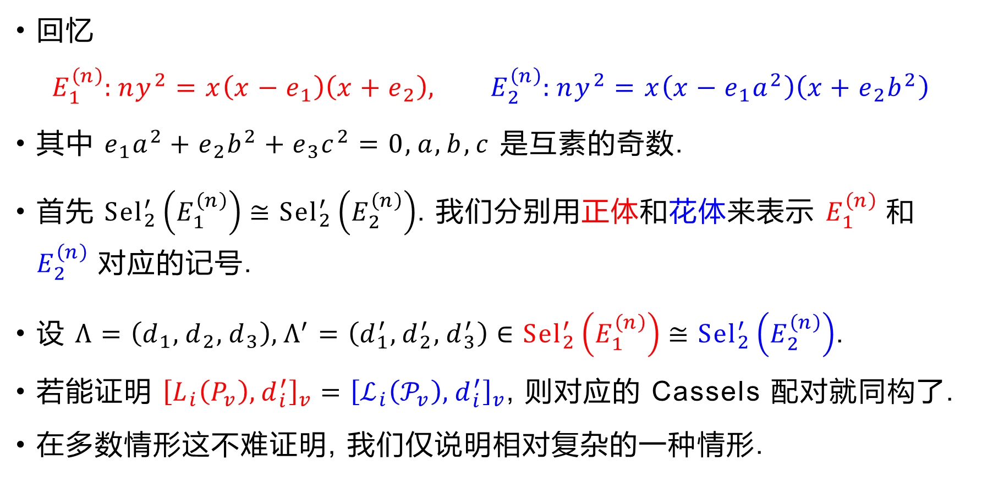
回忆
$$E_{1}^{\left(n\right)}:ny^{2}=x\left(x−e_{1}\right)\left(x+e_{2}\right), E_{2}^{\left(n\right)}:ny^{2}=x\left(x−e_{1}a^{2}\right)\left(x+e_{2}b^{2}\right)$$
其中 $e_{1}a^{2}+e_{2}b^{2}+e_{3}c^{2}=0,a,b,c$ 是互素的奇数.
首先 ${Sel}_{2}^{′}\left(E_{1}^{\left(n\right)}\right)≅{Sel}_{2}^{′}\left(E_{2}^{\left(n\right)}\right)$. 我们分别用正体和花体来表示 $E_{1}^{\left(n\right)}$ 和 $E_{2}^{\left(n\right)}$ 对应的记号.
设 $Λ=\left(d_{1},d_{2},d_{3}\right),Λ^{′}=\left(d_{1}^{′},d_{2}^{′},d_{3}^{′}\right)∈{Sel}_{2}^{′}\left(E_{1}^{\left(n\right)}\right)≅{Sel}_{2}^{′}\left(E_{2}^{\left(n\right)}\right)$.
若能证明 ${\left[L_{i}\left(P_{v}\right),d_{i}^{′}\right]}_{v}={\left[ℒ_{i}\left(𝒫_{v}\right),d_{i}^{′}\right]}_{v}$, 则对应的 Cassels 配对就同构了.
在多数情形这不难证明, 我们仅说明相对复杂的一种情形.

Slide 16

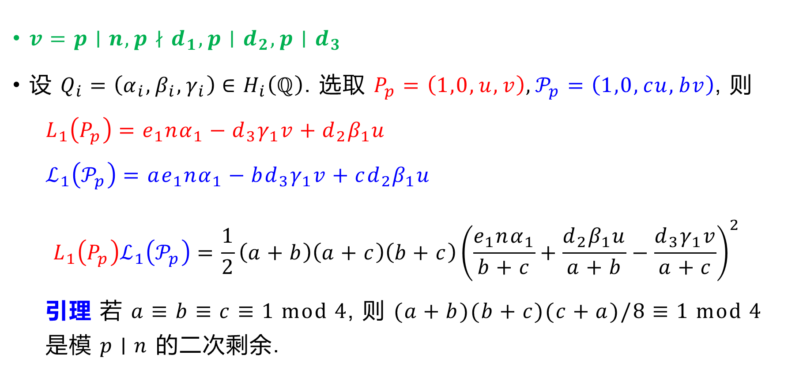


$v=p∣n,p∤d_{1},p∣d_{2},p∣d_{3}$
设 $Q_{i}=\left(α_{i},β_{i},γ_{i}\right)∈H_{i}\left(ℚ\right)$. 选取 $P_{p}=\left(1,0,u,v\right),𝒫_{p}=\left(1,0,cu,bv\right)$, 则
$$L_{1}\left(P_{p}\right)=e_{1}nα_{1}−d_{3}γ_{1}v+d_{2}β_{1}u$$
$$ℒ_{1}\left(𝒫_{p}\right)=ae_{1}nα_{1}−bd_{3}γ_{1}v+cd_{2}β_{1}u$$
$$L_{1}\left(P_{p}\right)ℒ_{1}\left(𝒫_{p}\right)=\frac{1}{2}\left(a+b\right)\left(a+c\right)\left(b+c\right){\left(\frac{e_{1}nα_{1}}{b+c}+\frac{d_{2}β_{1}u}{a+b}−\frac{d_{3}γ_{1}v}{a+c}\right)}^{2}$$
引理 若 $a≡b≡c≡1 mod 4$, 则 $(a+b)(b+c)(c+a)/8≡1 mod 4$ 是模 $p∣n$ 的二次剩余.
$$∈D_{Λ}\left(ℚ_{p}\right)$$
$$∈𝒟_{Λ}\left(ℚ_{p}\right)$$
利用 $e_{1}a^{2}+e_{2}b^{2}+e_{3}c^{2}=0$

Slide 17
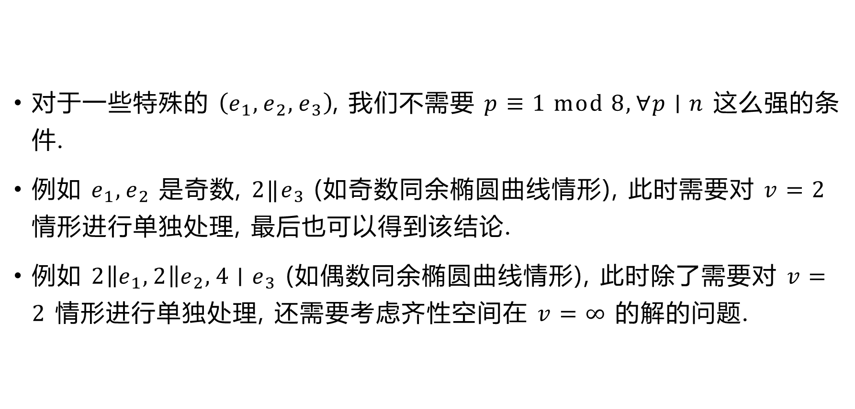
对于一些特殊的 $\left(e_{1},e_{2},e_{3}\right)$, 我们不需要 $p≡1 mod 8,∀p∣n$ 这么强的条件.
例如 $e_{1},e_{2}$ 是奇数, $2‖e_{3}$ (如奇数同余椭圆曲线情形), 此时需要对 $v=2$ 情形进行单独处理, 最后也可以得到该结论.
例如 $2\left\|e_{1},2\right\|e_{2},4∣e_{3}$ (如偶数同余椭圆曲线情形), 此时除了需要对 $v=2$ 情形进行单独处理, 还需要考虑齐性空间在 $v=∞$ 的解的问题.

